Slide 1





Una Ronda de
Refranes

Slide 2


Slide 3

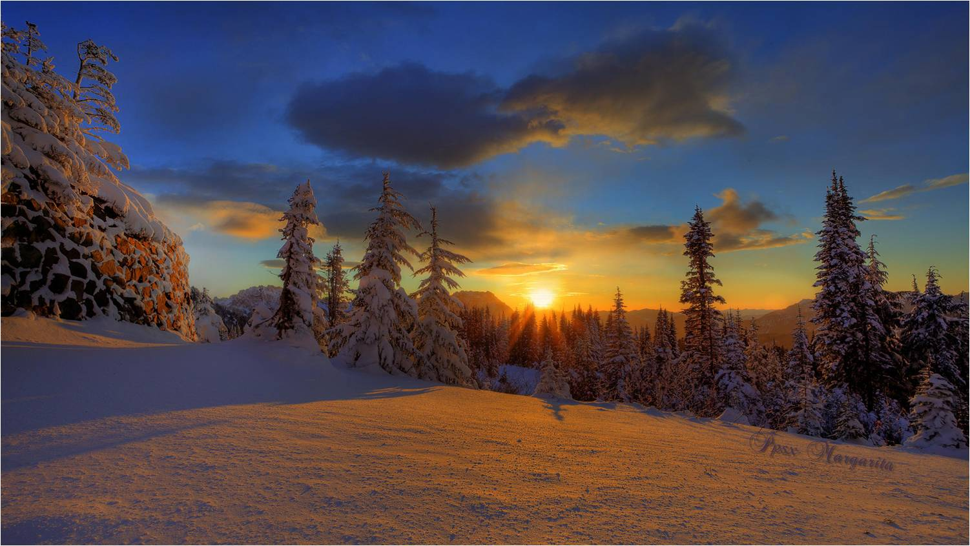
Los proverbios, refranes y dichos populares son de uso común en el idioma español, y generalmente se remontan a tiempos antiguos.
Su intención es brindar un consejo o una opinión de forma indirecta.

Slide 4
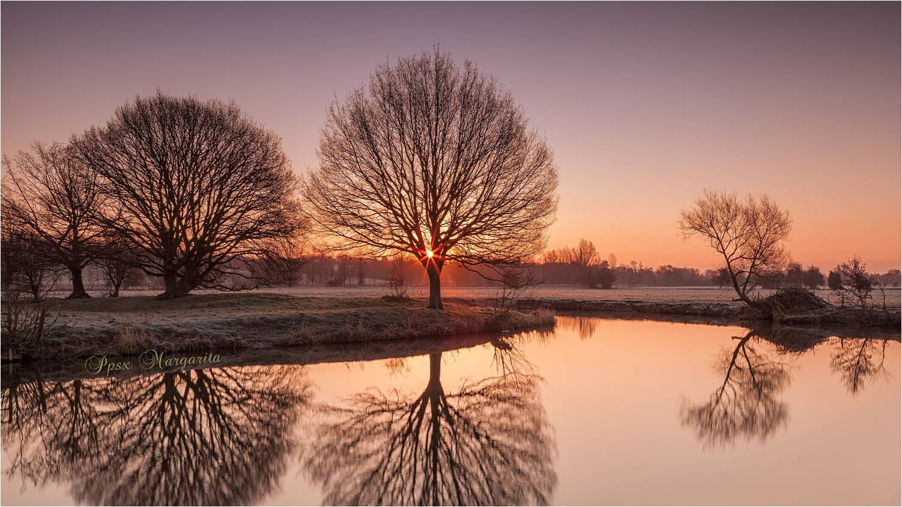


Hoy te presento algunos de estos refranes.
¿Los conoces?
¿Cuántos serás capaz de acertar?

Slide 5


Slide 6
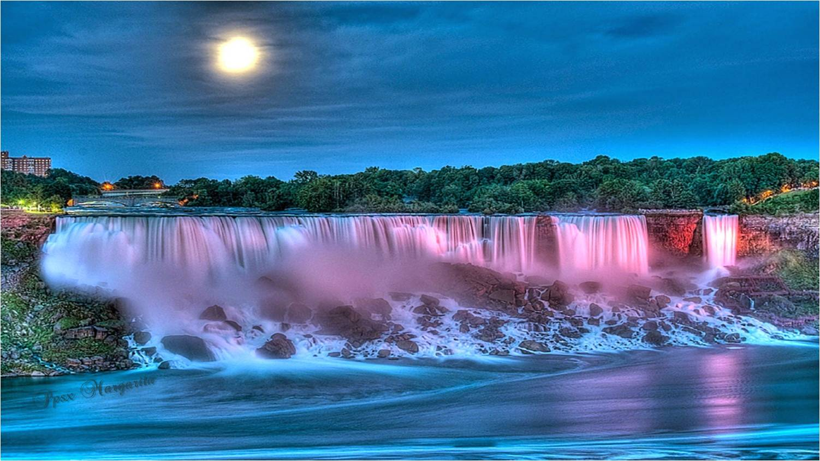
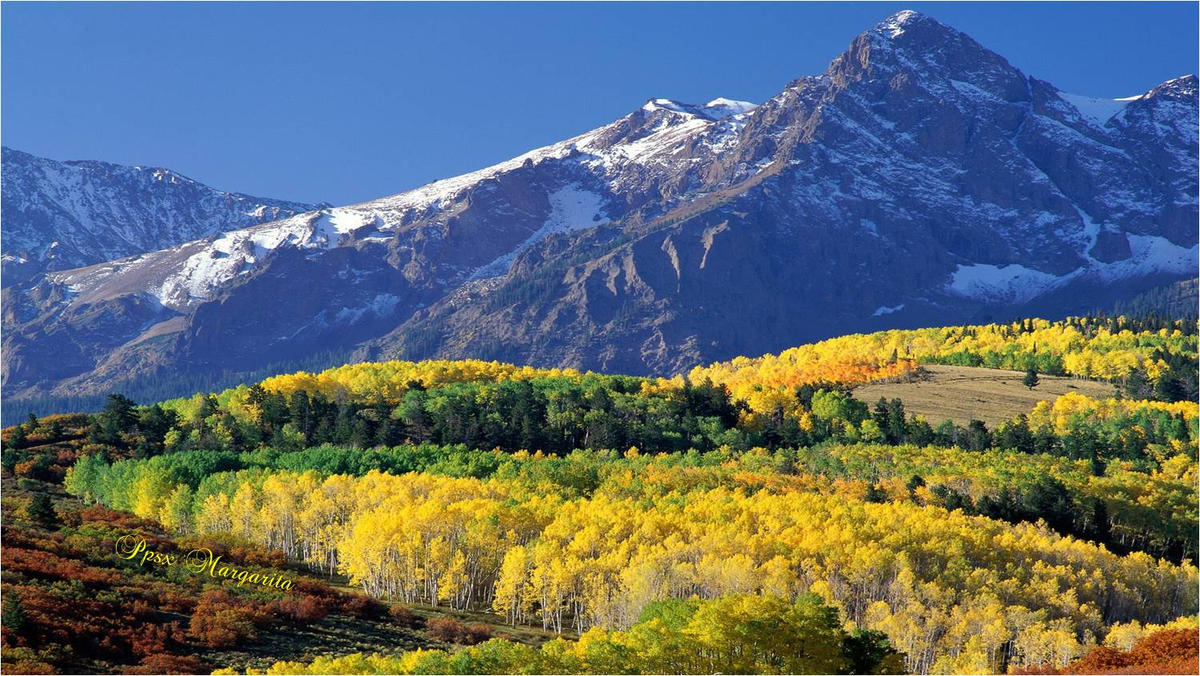
Ten paciencia
Cuando fuiste martillo no tuviste clemencia, ahora que eres yunque:

Slide 7
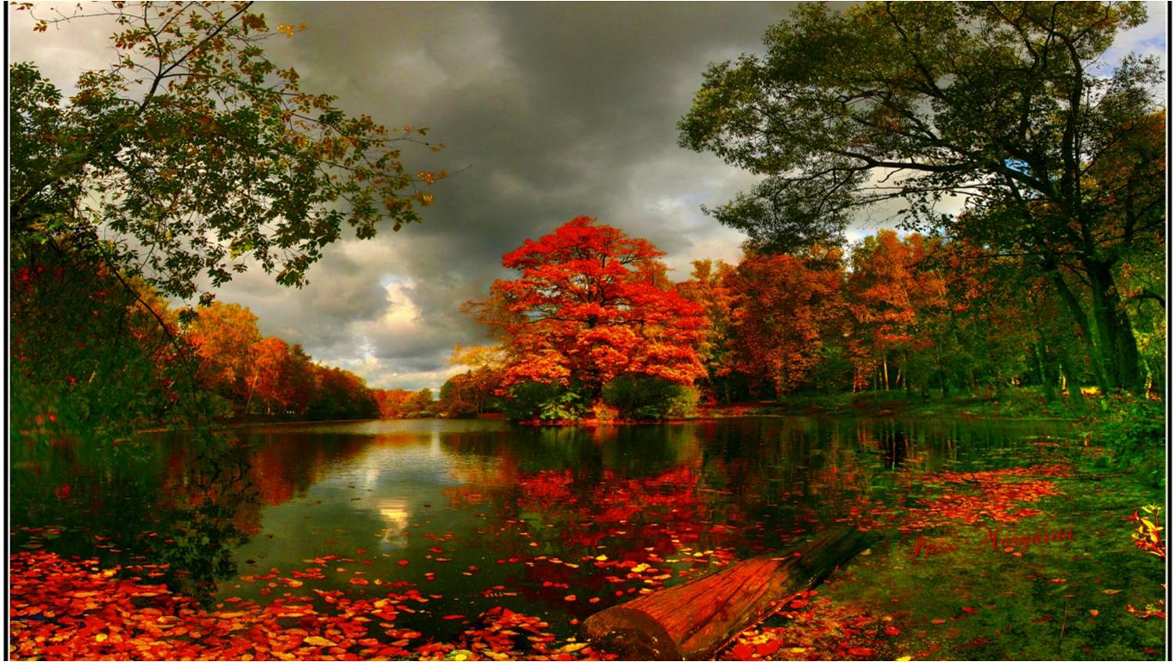

Slide 8
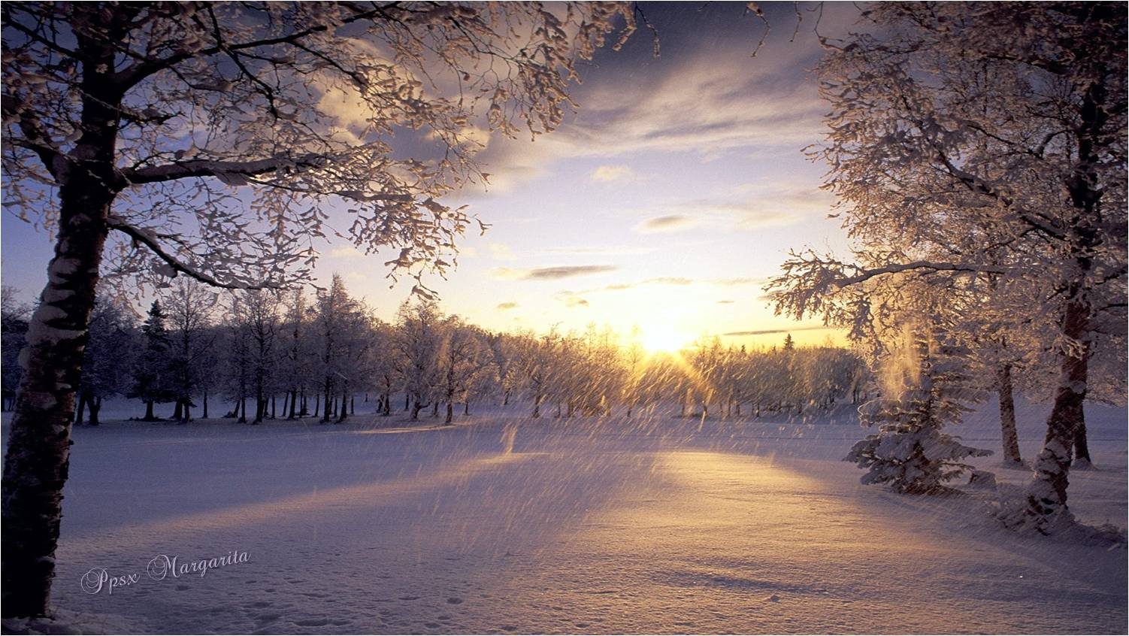
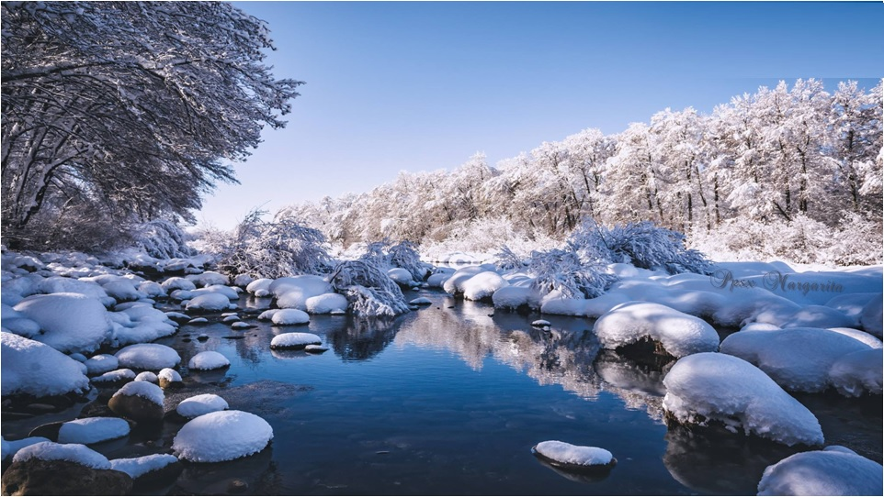
Carrera vana
Ama a quien no te ama, responde a quien no te llama, andarás:

Slide 9
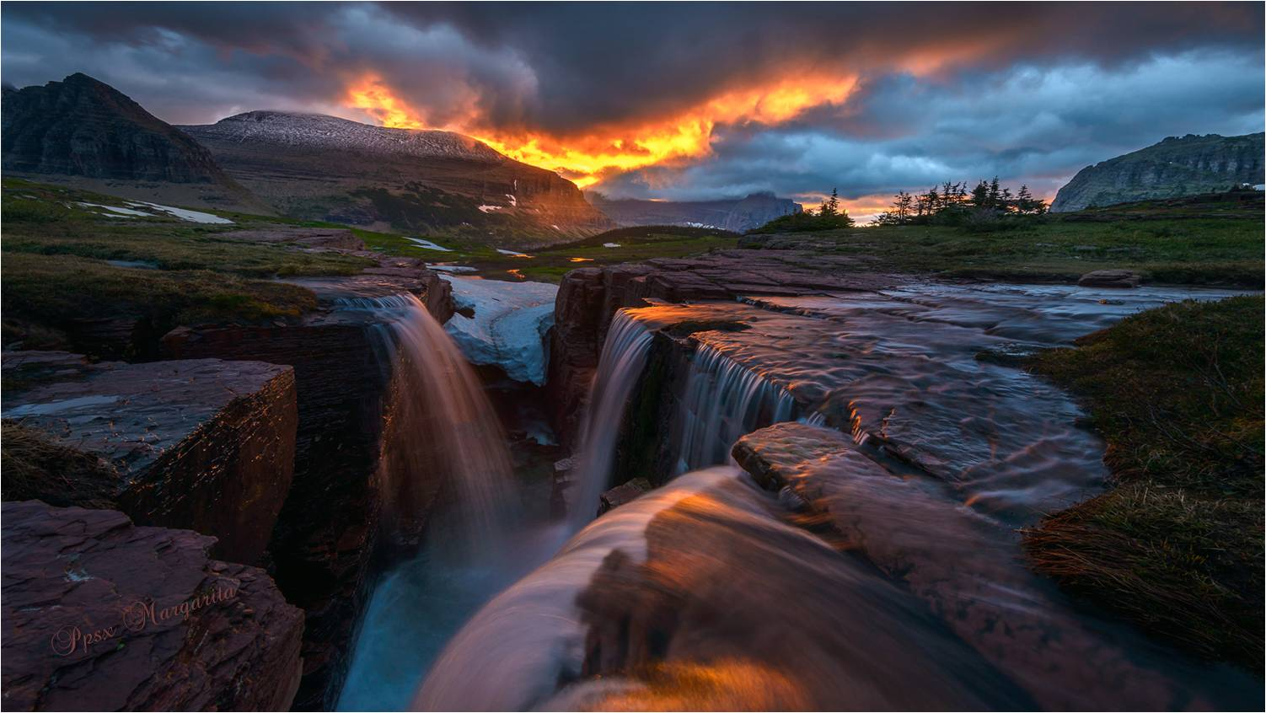

Slide 10
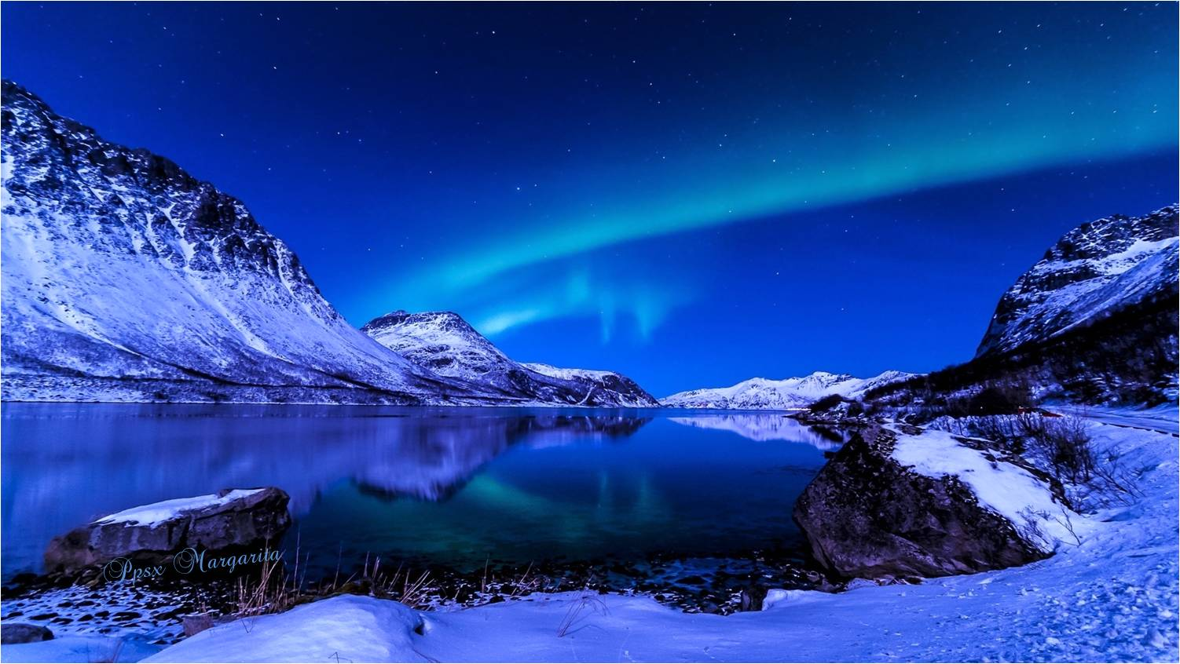

El infierno está lleno de buenas intenciones y el cielo:
De buenas obras

Slide 11
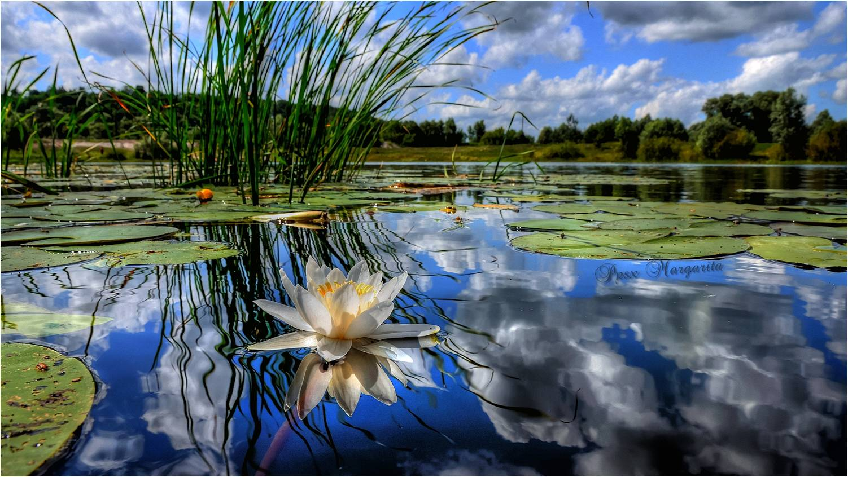

Slide 12
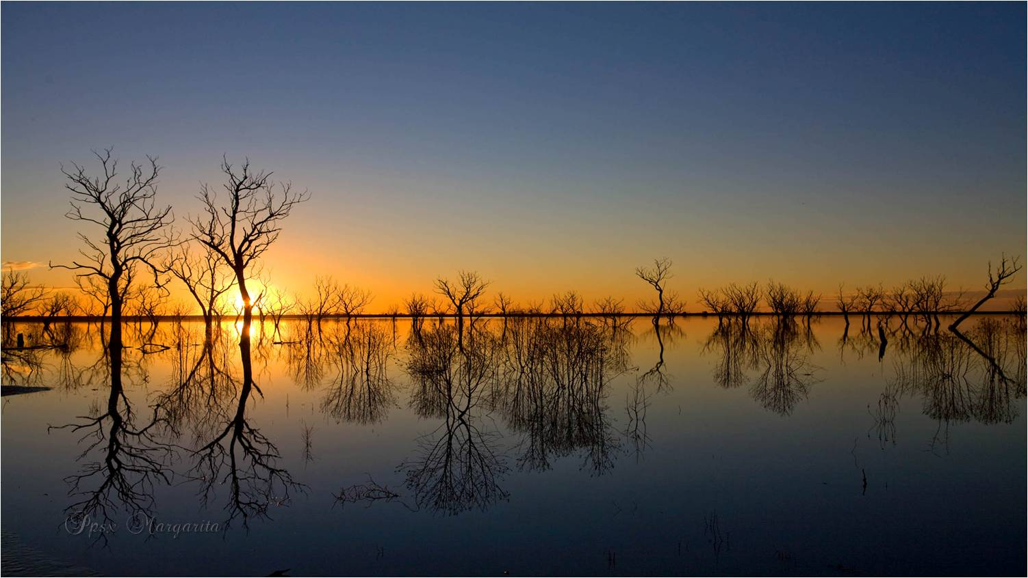

Soñaba el ciego que veía, y soñaba:
Lo que quería

Slide 13


Slide 14

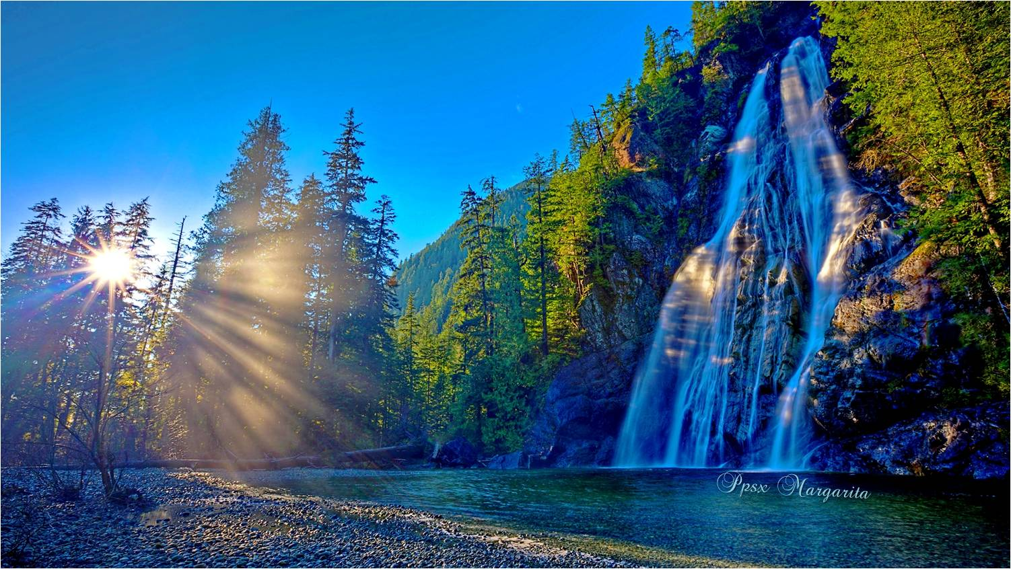
Hay dolor
Donde hay celos hay amor, donde hay viejos:

Slide 15
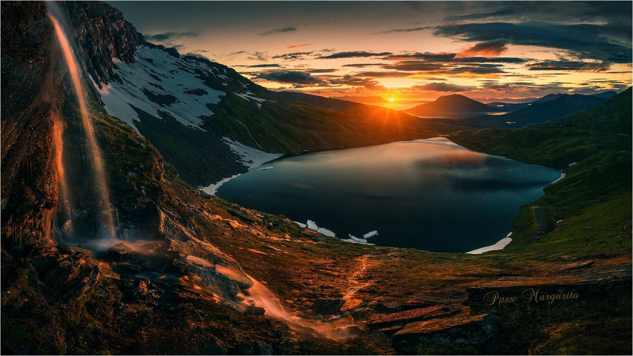

Slide 16
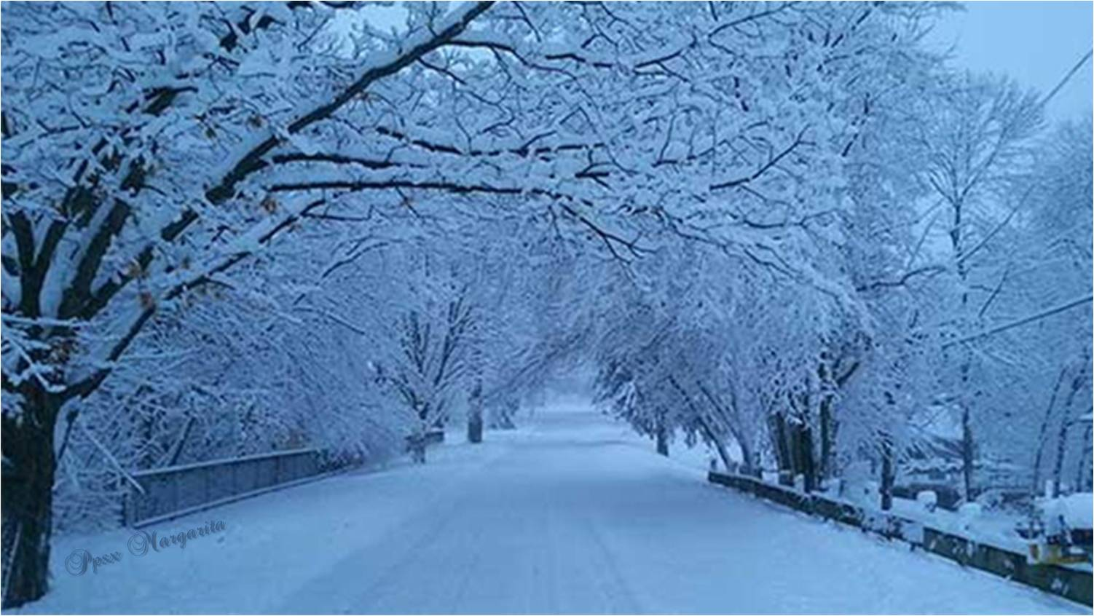
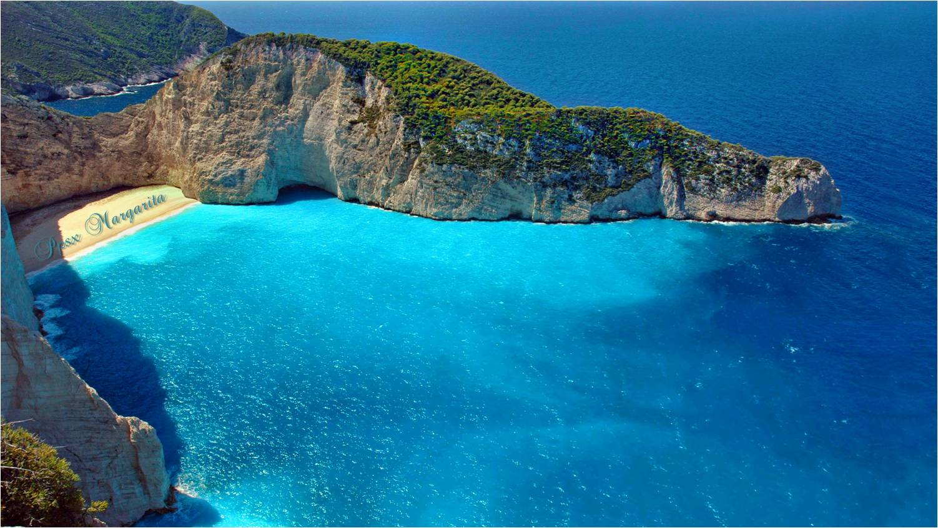
Ni bebas agua que no veas, ni firmes cartas:
Que no leas

Slide 17
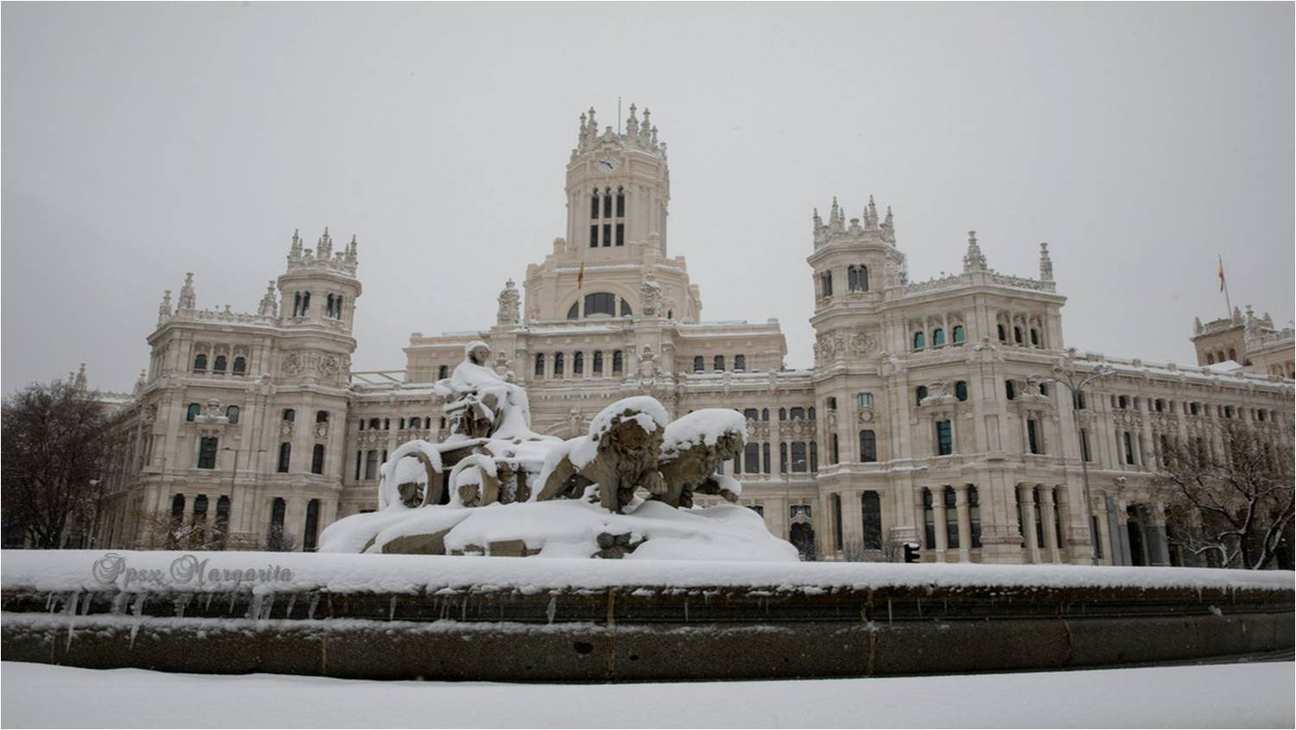
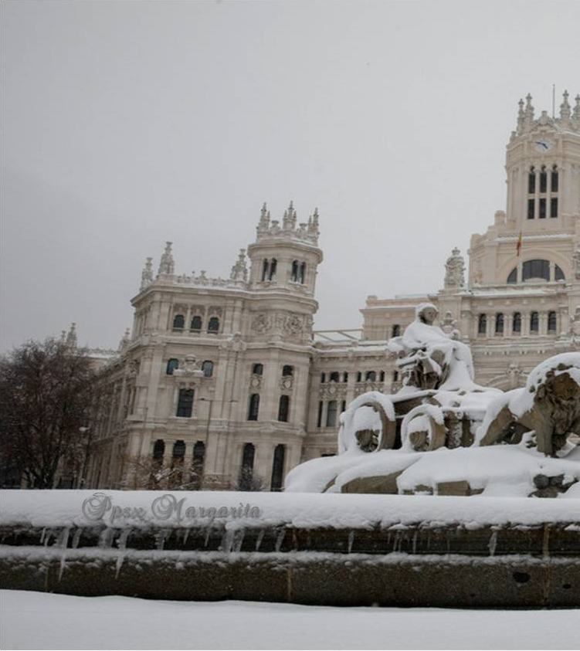
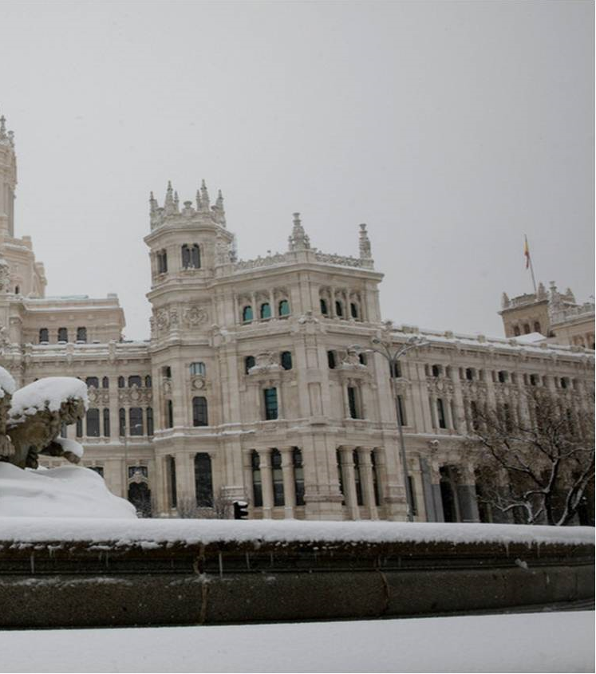

Slide 18
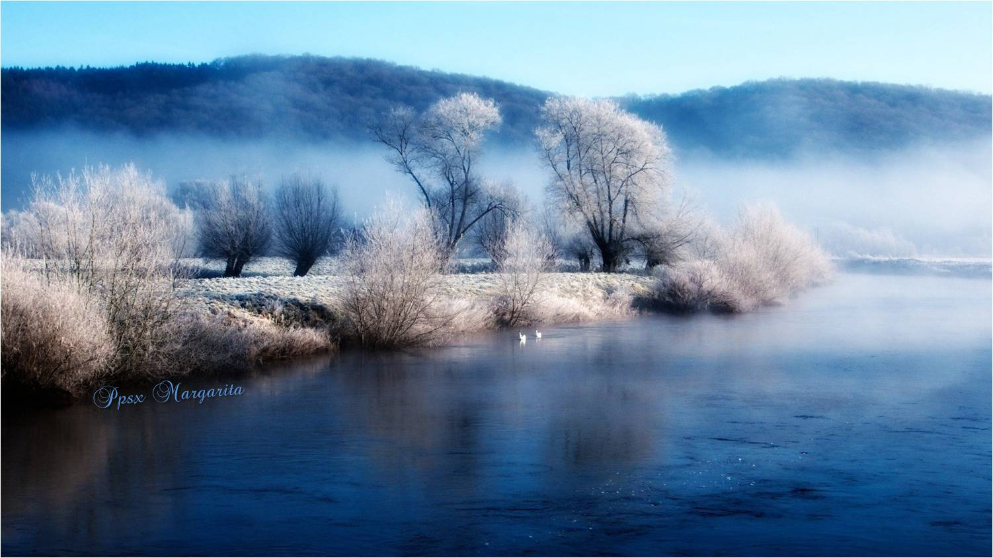
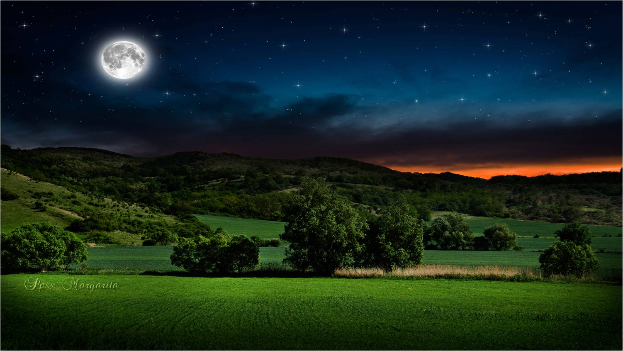
Mata moscas
Cuando el diablo no tiene qué hacer, con el rabo:

Slide 19


Slide 20
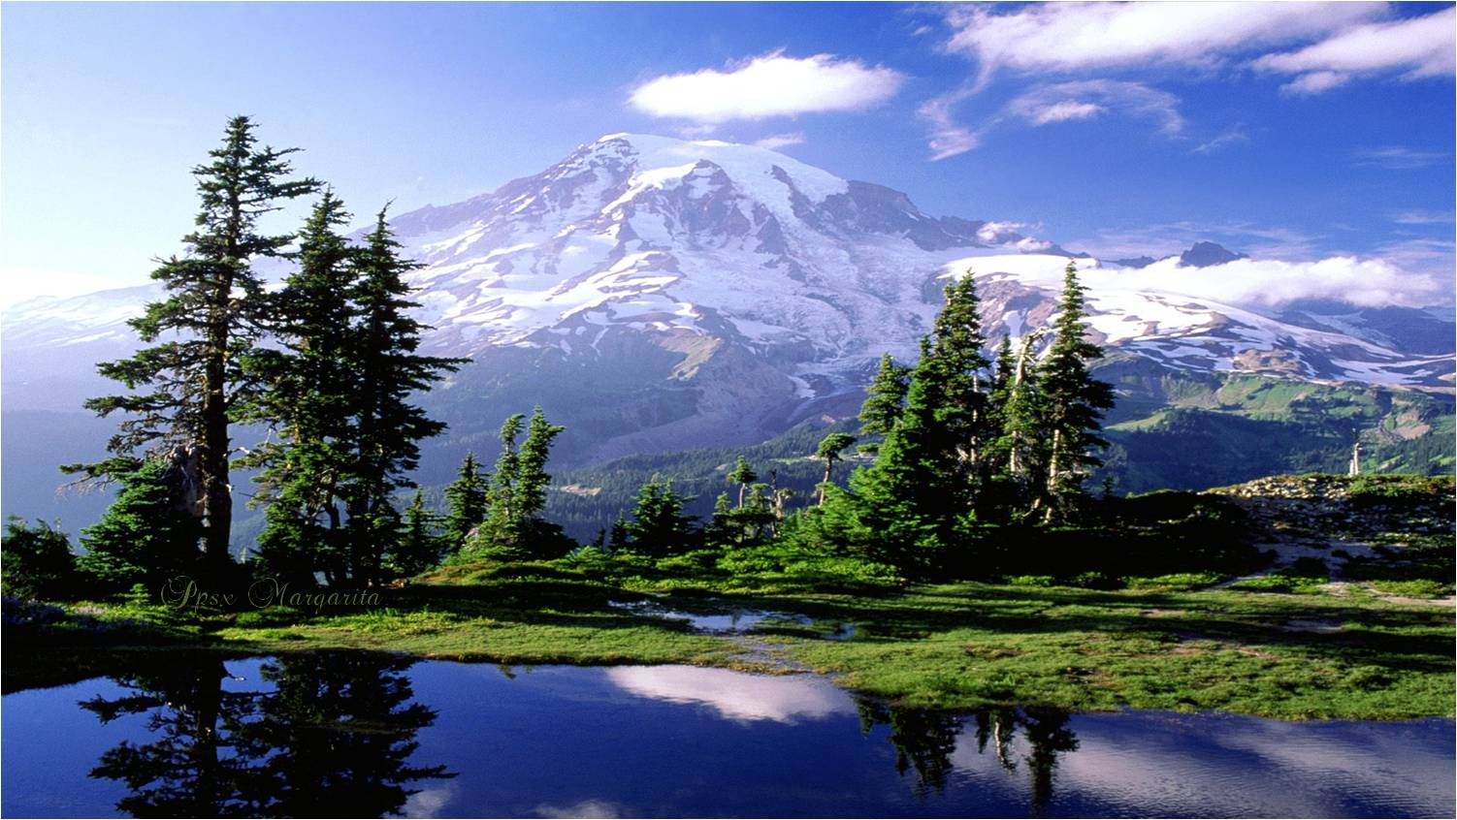

Quien se come el queso
Bueno es que haya ratones, para que no se sepa:

Slide 21
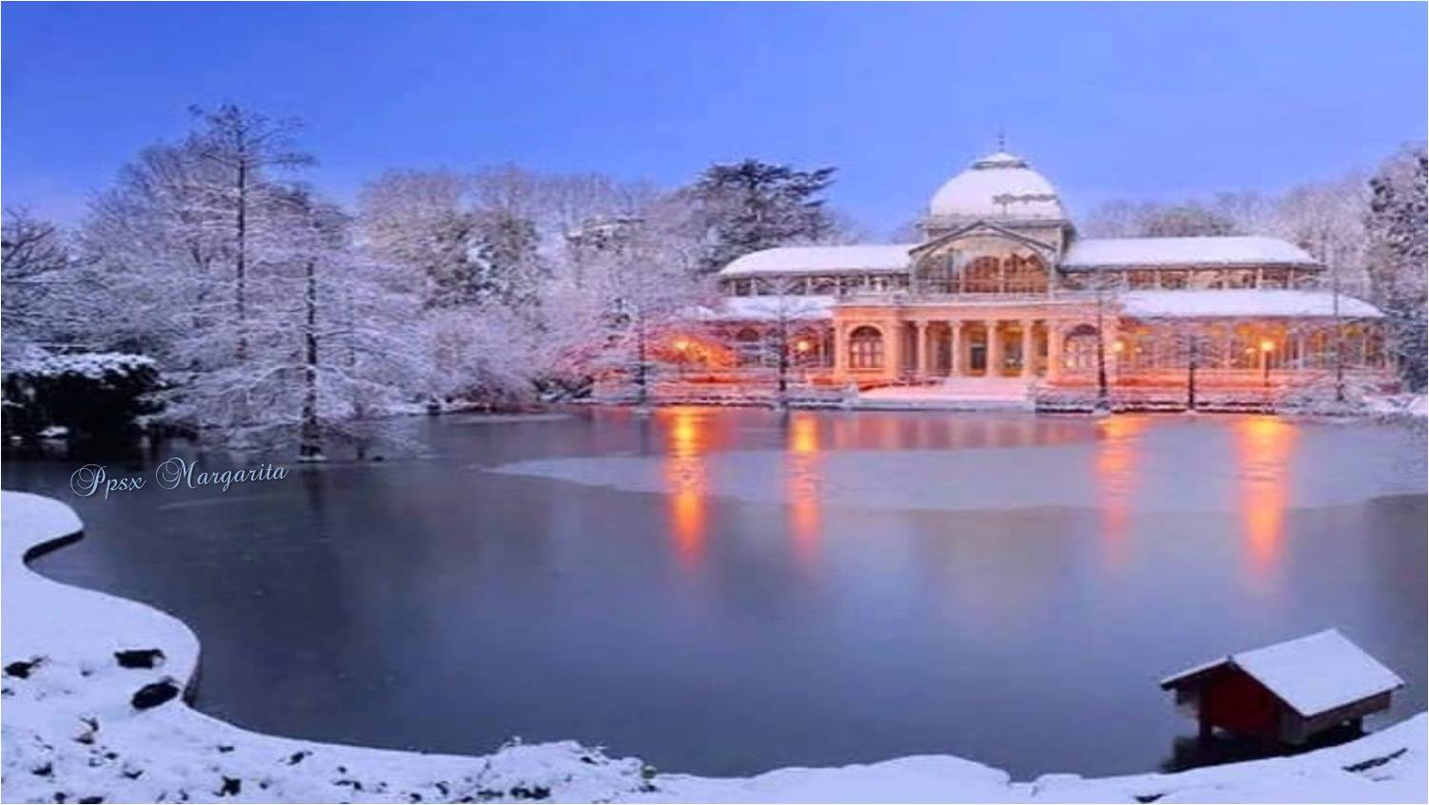

Slide 22
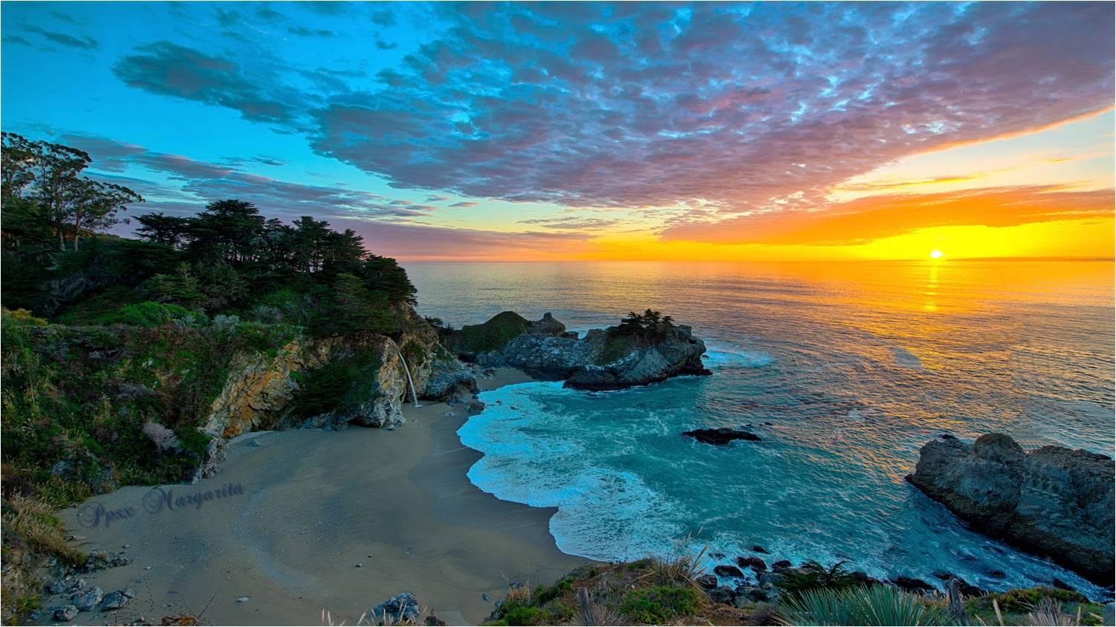

No tire piedras al de su vecino
Quien tiene tejado de vidrio:

Slide 23


Slide 24
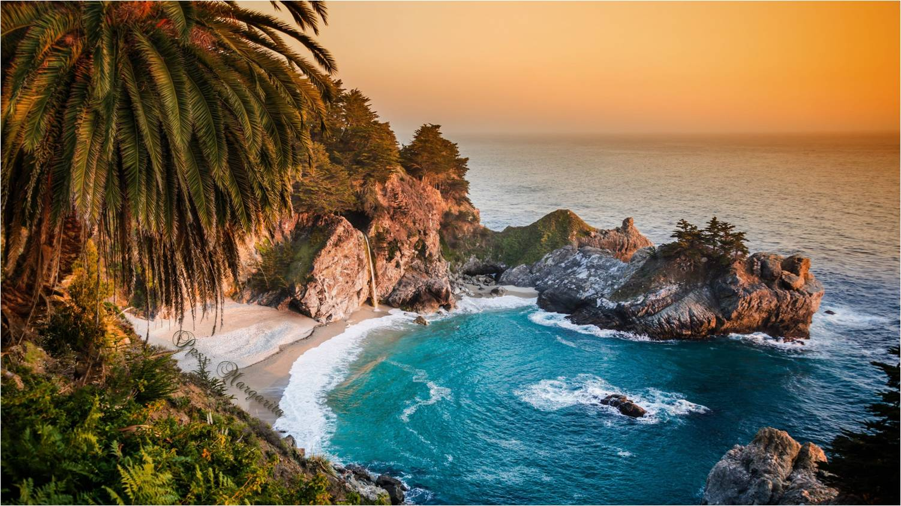
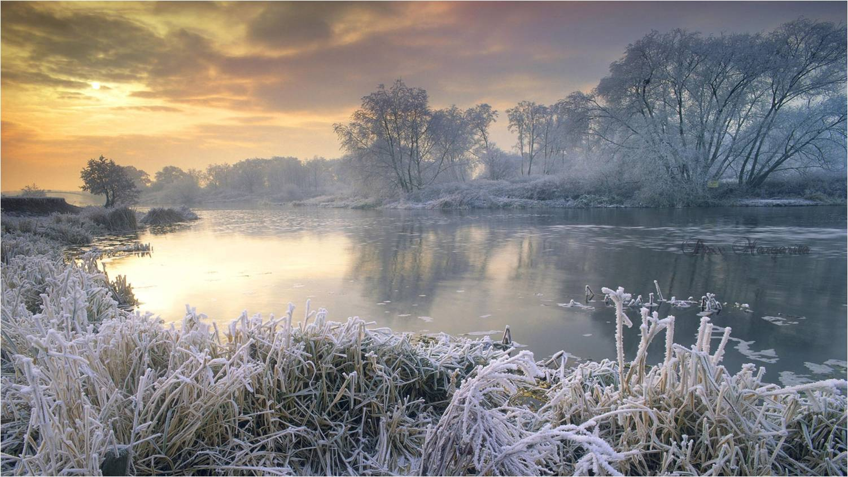
Pero ayuda a su compañero
Un grano no hace granero:

Slide 25
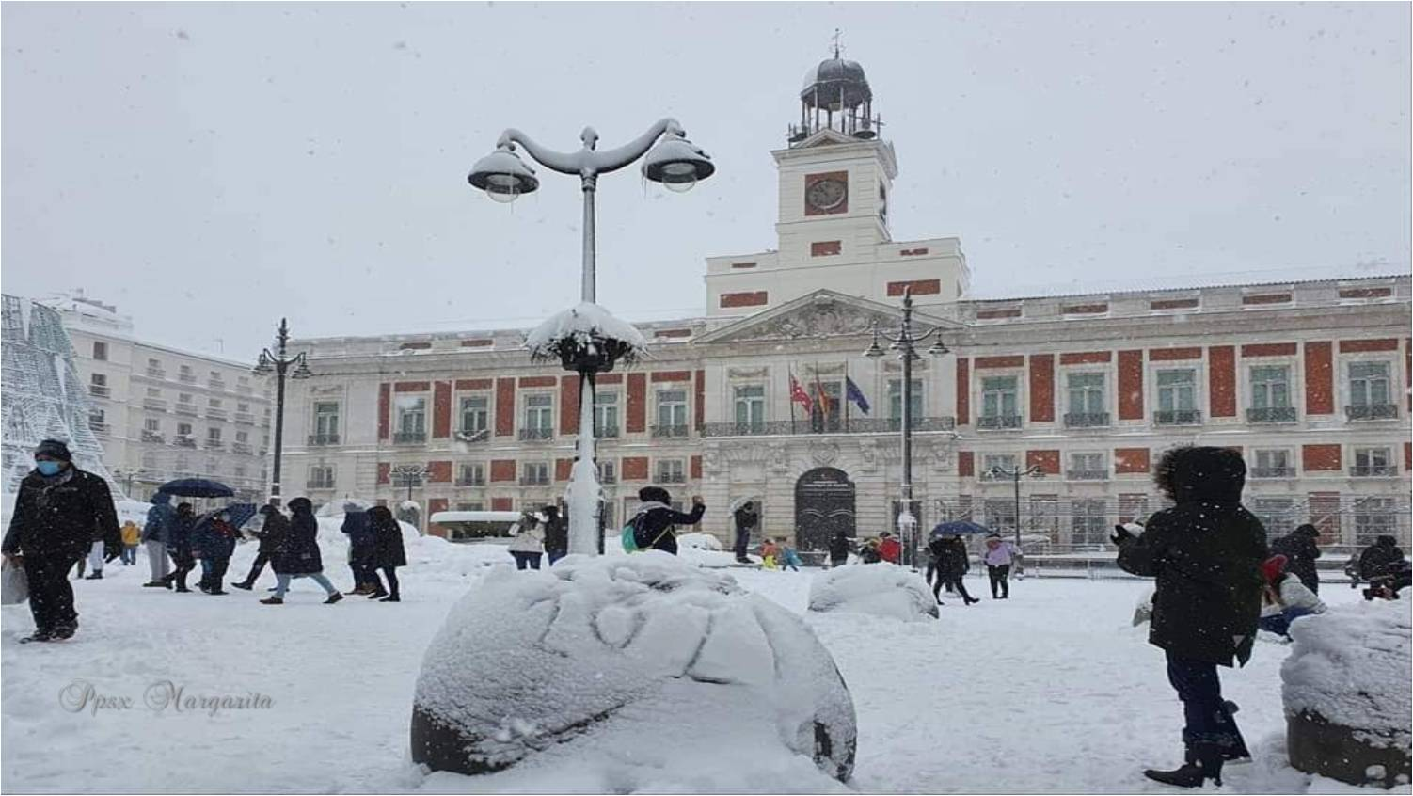

Slide 26
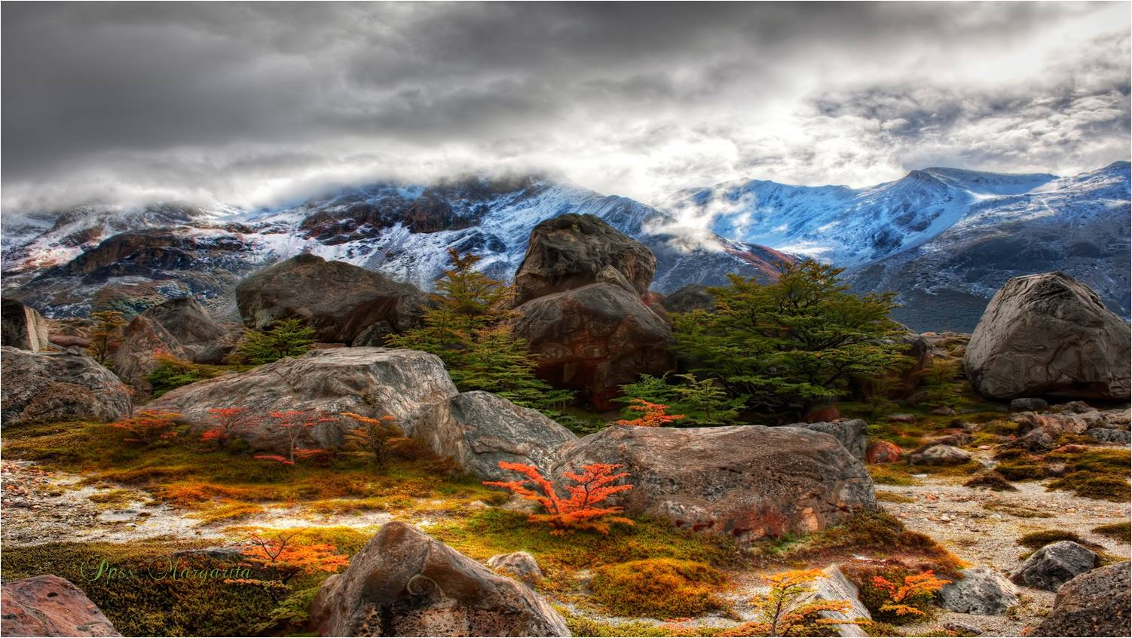
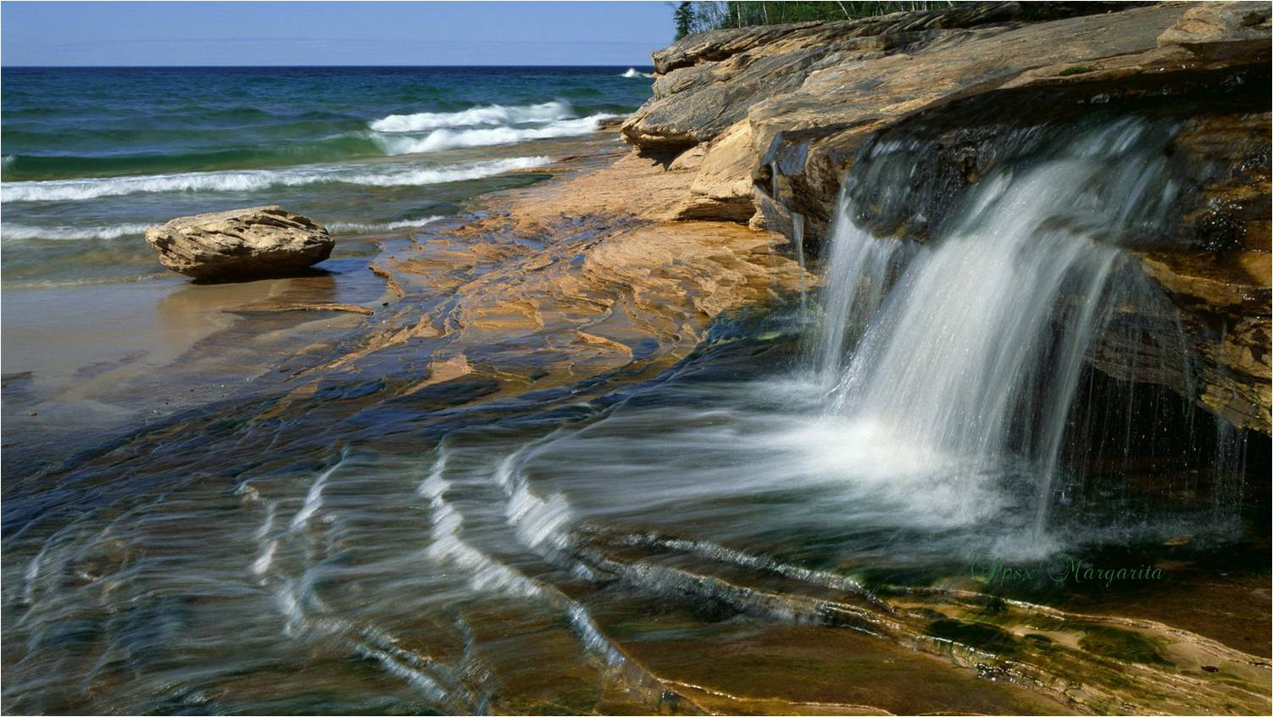
El comer y el rascar:
Todo es empezar

Slide 27
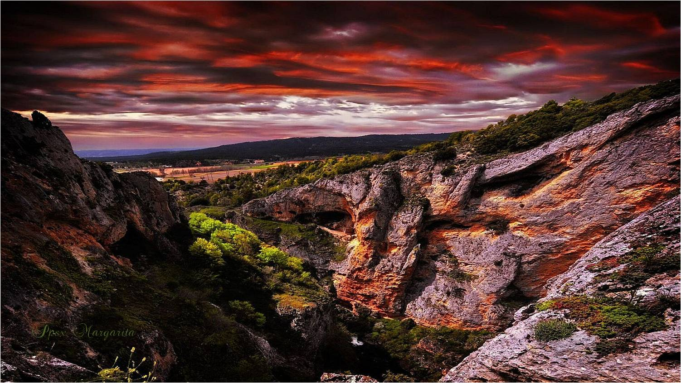

Slide 28
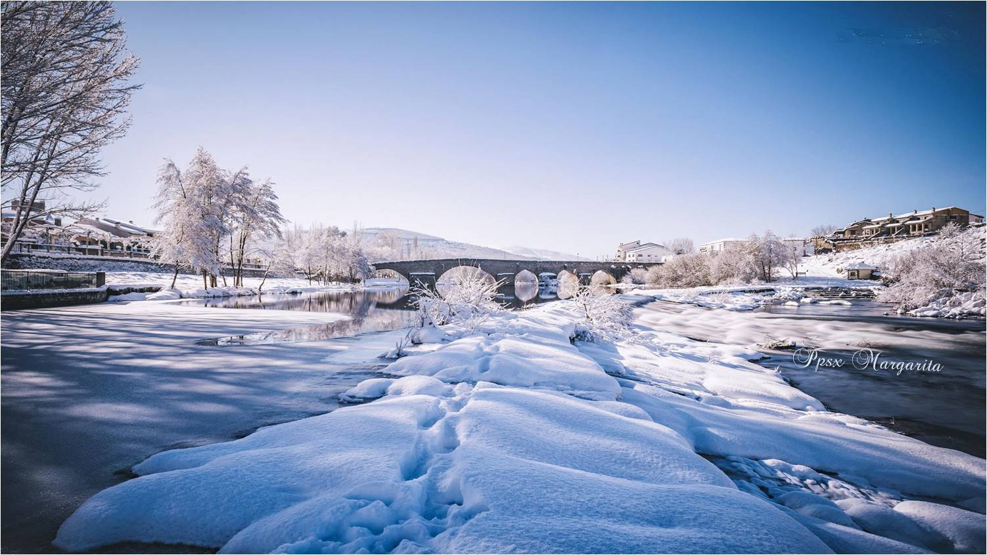
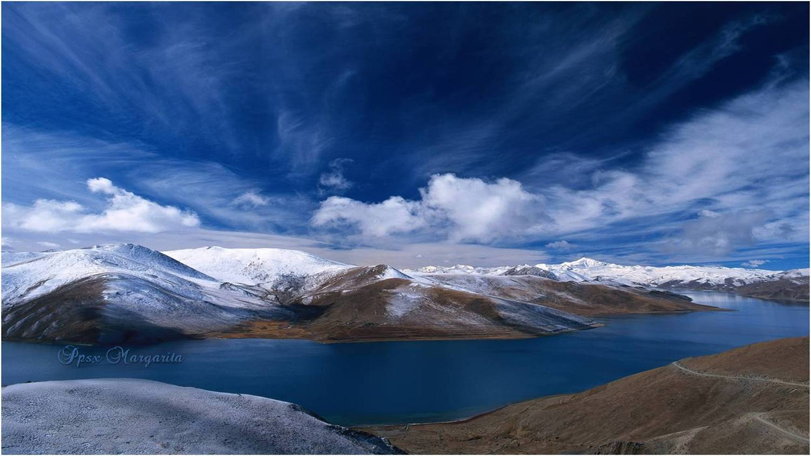
De la mar, el mero y de la tierra:
El cordero

Slide 29
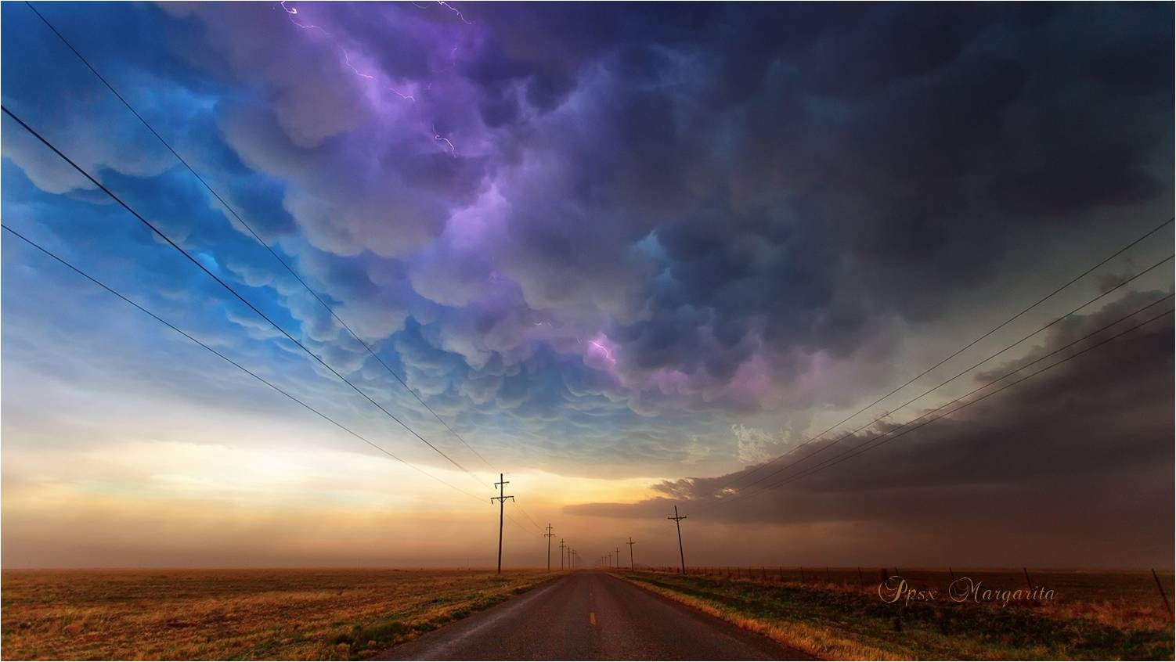

Slide 30


Música: Whitney Houston
I Have Nothing
Enero 2021
Margarita

Slide 31









¿Te ha gustado?
Puedes ver más entrando
Aquí
Además puedes recibir powerpoints en tu correo electrónico suscribiéndote aquí:
Esta presentación powerpoint ha sido creada y compartida única y exclusivamente para mispps.com

